Slide 3
Семья сильна | 1. а мать роднее всего
2. Когда семья вместе | 2. живут не тужат
3. Где семья дружна | 3.туда и дитятко
4. Зачем и клад | 4.и цветы бесцветно цветут
5. В недружной семье | 5.коли в семье лад
6. Куда матушка | 6.не страшна беда
7. В семье дружат | 7.и сердце на месте
8. Родных много | 8.добра не бывает
9. Без матушки родной | 9.когда над ней крыша одна

Slide 4
Семья сильна | когда над ней крыша одна
2. Когда семья вместе | и сердце на месте
3. Где семья дружна | не страшна беда
4. Зачем и клад | коли в семье лад
5. В недружной семье | добра не бывает
6. Куда матушка | туда и дитятко
7. В семье дружат | живут не тужат
8. Родных много | а мать роднее всего
9. Без матушки родной | и цветы бесцветно цветут

Slide 8
КРАСНАЯ ШАПОЧКА

Slide 9
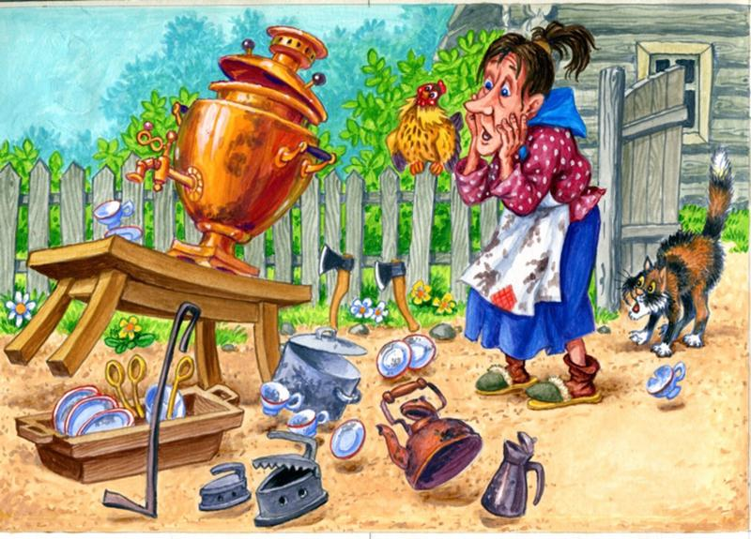
ФЕДОРИНО ГОРЕ

Slide 10
АЙБОЛИТ

Slide 11
СЕМЕРО КОЗЛЯТ

Slide 12
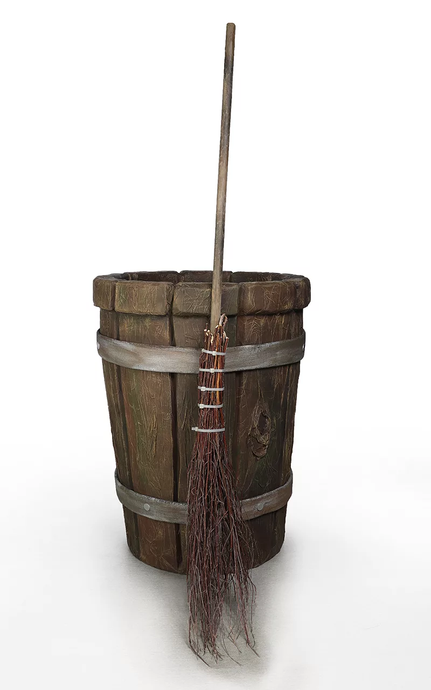
СТУПА

